Slide 1
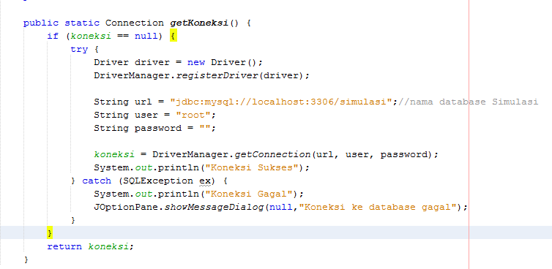
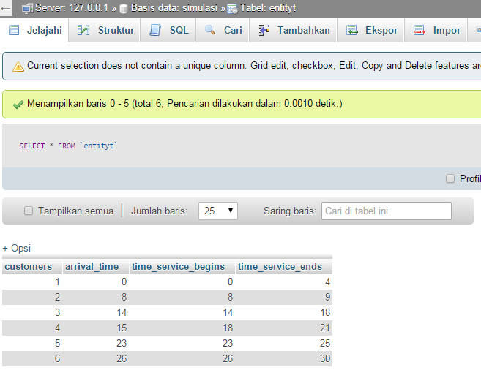
Koneksi Database

Slide 2
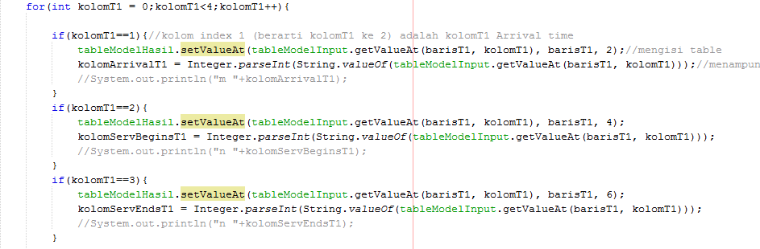
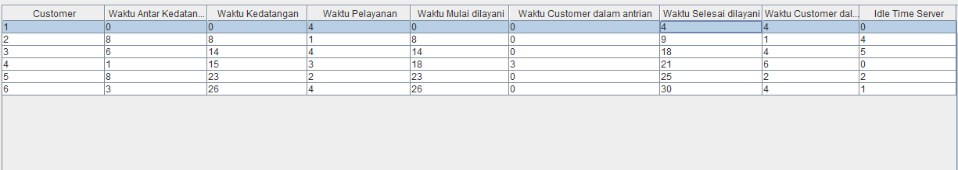
Memindahkan nilai input ke tabel hasil

Slide 3
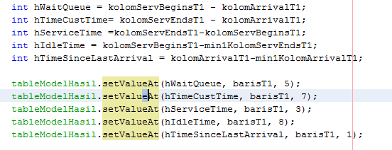
Menghitung nilai dan menampilkannya ke tabel hasil

Slide 4
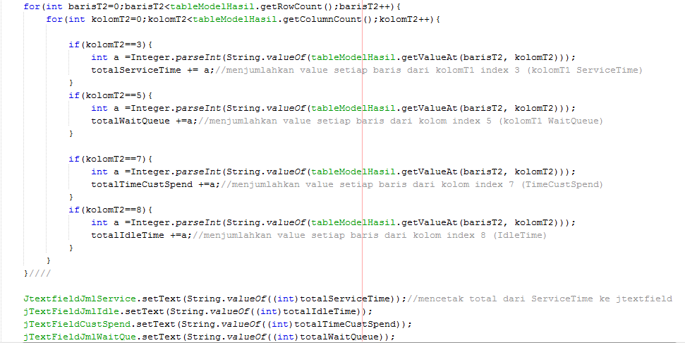

Menghitung total waktu pelayanan, antrian, sistem dan waktu idle

Slide 5
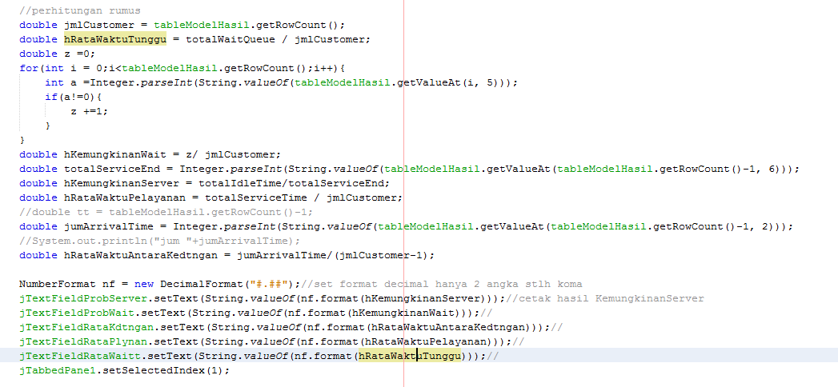
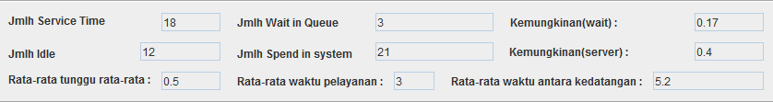
Menghitung rata-rata tunggu, waktu pelayanan, antar kedatangan, kemungkinan tunggu dan server

